Slide 1
Bargeldloses Zahlen
Kritische Evaluierung der Spesen beim kontaktlosen und bargeldlosen Zahlen mit Debit- und Kreditkarten
Fabian Blauensteiner
H12021645
WS 2022/23

Slide 2
Inhalt
Allgemeines
Geschichte
Marktanalyse
Beispiel
Spesen im System
NFC
Trends
Conclusio

Slide 3
Allgemein
Spesen: Kosten für die Nutzung von Bankdienstleistungen
Teil des Kommissionsgeschäfts der Banken
Kontaktloses Zahlen vs. Bargeldloses Zahlen
Undurchsichtige Informationen von Banken
Kontaktloses Zahlen verwendet NFC

Slide 4
Geschichte des Zahlens
Bargeldloses Zahlen benötigt Bar- oder Buchgeld
12. Jahrhundert: Erste bargeldlose Transaktionen in Italien
14. Jahrhundert: Hohe Verbreitung des Wechsels in Europa
Notariell beglaubigtes Zahlungsversprechen

Slide 5
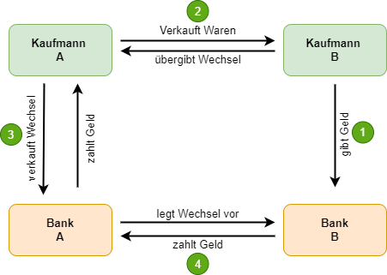
Wechsel
Kaufmann B kauft Waren von Kaufmann A
Der Wechsel wird wir Geld angesehen
Abbildung 1: „Ablauf eines Wechsels mit zwei Banken“

Slide 6
Geschichte des Zahlens
Bargeldloses Zahlen benötigt Bar- oder Buchgeld
12. Jahrhundert: Erste bargeldlose Transaktionen in Italien
14. Jahrhundert: Hohe Verbreitung des Wechsels in Europa
Notariell beglaubigtes Zahlungsversprechen
18. Jahrhundert: Verbreitung in den Kolonien
19. Jahrhundert: Weltweiter Verbreitung des Wechsels
20. Jahrhundert: Ablösung durch den Scheck
1958: Erste Kreditkarten in Amerika
1968: Einführung des „Eurocheque“ in Europa
Scheck + Garantiekarte (EC-Karte)

Slide 7
Geschichte des Zahlens
Ende 1970er: EC-Karte für Geldabhebungen in Deutschland
1980: Erste VISA-Kreditkarten in Österreich
Ab 1990er: Zahlungen mit EC-Karte in Deutschland
In Österreich: Maestro-Standard für Debitkarten
2011: 83,1 % der Zahlungen in Österreich in Bar
2013: Alle Debit-und Kreditkarten mit NFC-Chip
2020: 30% aller Zahlungen bargeldlos in Österreich
83% der Zahlungen kontaktlos

Slide 8
Debitkarte
Debit heißt übersetzt „Belastung“ oder „Soll“
Geld wird zeitnah von Konto abgebucht
Länder haben meist verschiedene Debitsysteme
Deutschland: girocard
Italien: PagoBacomat
Internationale Standards:
Maestro (bis 2023)
MasterCard Debit
VISA V-Pay

Slide 9
Kreditkarte
Kredit mit kurzer Laufzeit
„Charge Cards“: einmalige Abbuchung
„Revolving Cards“: aufgeteilte Abbuchung
In Europa: MasterCard und VISA

Slide 10
Aktuelle Situation
2020: 11.56 Millionen Debitkarten, 3.69 Millionen Kreditkarten
97 % der Österreicher besitzen eine Zahlungskarte
2021: 66 % alle Transaktion in Österreich in Bar
81 % in Italien, 17% in Schweden
80% der Kartenzahlungen kontaktlos
2014: 4 %
Kartennutzung stark betragsabhängig

Slide 11
Marktanalyse Debitkarten
Bank | Zahlung Debitkarten EWR - Raum | Zahlung Debitkarte Ausland | Abhebung Debitkarte EWR - Raum | Abhebung Debitkarte Ausland
Bank Austria | kostenlos | 0,80% + 1,30 € | Kostenlos²⁾ | 0,80% + 2,10 €
Erste Bank | kostenlos | 0,75% + 1,09 € | Kostenlos²⁾ | 0,95% + 2,36 €
easybank | kostenlos | 0,75% + 1,09 € | Kostenlos²⁾ | 0,75% + 1,82 €
BAWAG | kostenlos | 0,75% + 1,09 € | Kostenlos²⁾ | 0,75% + 1,82 €
Raiffeisenbank | kostenlos | 0,75% + 1,09 € | Kostenlos²⁾ | 0,75% + 1,82 €
Bank99 | kostenlos | 0,75% + 1,09 € 1 € + Spesen¹⁾ | Kostenlos²⁾ | 0,75% + 1,82 € 2 € + Spesen¹⁾
Volksbank | kostenlos | 0,75% + 1,09 € | Kostenlos²⁾ | 0,75% + 1,82 €
Vergleich der Debitkarten-Konditionen 2022 - 1) : Fixkosten von 1 € bzw. 2€ bei Maestro-Zahlungen zzgl. Fremdspesen, 2): Abhängig von gewählten Kontenpaket) (bank99, 2022; BAWAG-PSK, 2022; easybank, 2021; Prantner & Kollmann, 2022; Raiffeisenbank, 2022; UniCredit-BankAustria, 2022; Volksbank, 2022)

Slide 12
Marktanalyse Kreditkarten
Kartenanbieter | Zahlung Kreditkarte EWR - Raum | Zahlung Kreditkarte Ausland | Abhebung Kreditkarte EWR - Raum | Abhebung Kreditkarte Ausland
MasterCard | kostenlos | 1,5 % | 3 % (min. 3,63 €) | 3 % (min. 3,63 €) zzgl. 1,5 %
VISA | kostenlos | 1,5 % | 3% (min. 3,63 €) | 3 % (min. 3,63 €) zzgl. 1,5 %
AmericanExpress | n.A. | 2,0 % | 3 % (min. 2,50 €) | 3% zzgl. 2% (min. 2,50 €)
DinersClub | kostenlos | 1,5 % | 3 % (min. 4,00 €) | 3% (min. 4,00 €) zzgl. 1,5 %
Kreditkartenanbieter im Vergleich (Prantner & Kollmann, 2022)

Slide 13
Entwicklung der Spesen (2016 – 2022)
Erste Bank und Bank Austria erhöhten Auslandsspesen
Erste Bank: Abhebungen + 0,05€
Bank Austria: Zahlungen + 0,15€ und Abhebungen + 0,20€
Keine Veränderung bei Kreditkartenspesen

Slide 14
Beispiel aus der Praxis
Zahlung im Inland
Annahme: Keine Kontoführungsgebühr bei Barzahlung und Konto wird nur für Kartenzahlungen verwendet
Zahlung-art | Kontoführungsgebühr | Zahlungen pro Jahr | Kosten pro Zahlung | Einkaufs-betrag | Gesamt-betrag
Bar | - | - | - | 10 € | 10,00 €
Karte | 104,96 € | 214 | 0,49 € | 10 € | 10,49 €

Slide 15
Beispiel aus der Praxis
Zahlung im Ausland
Szenario: Besuch einer Attraktion in Island (kein Euro aber EWR-Mitglied)
Debitkarte von MasterCard, Kreditkarte von VISA
Wechselkurs bei den meisten Banken nach AustroFX-Kurs (Mittelwert aus mehreren Kursen)
Kreditkarten haben eigenes System
Zahlungsart | Wechselkurs | Spesen | Betrag in ISK | Betrag in EUR
Bar | 110,85 | - | 12.000 | 108,254
Debit | 140,263 | 1,98 € | 12.000 | 87,53
Kredit | 136,97 | 2,19 € | 12.000 | 89,80

Slide 16
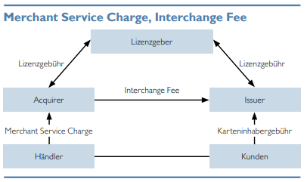
Spesen im restlichen Zahlungssystem
Kosten für den Händler
POS-Geräte (Miete, Sevice)
Transaktionsgebühr
Autorisierungsentgelte
Interchange Fee
Lizenzgebühren
Abbildung 2: Merchant Service Charge, Interchange Fee (Musil & Schuhmacher, 2016)

Slide 17
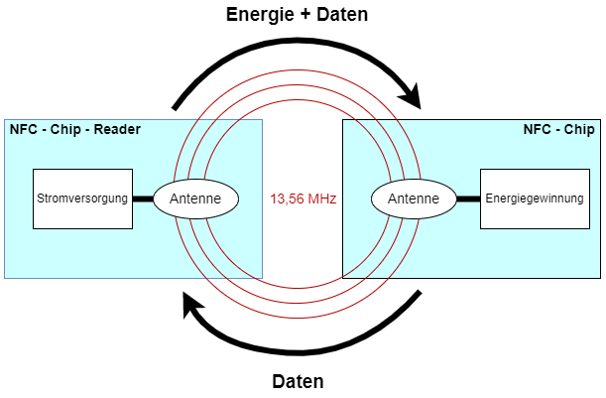
Near Field Communication (NFC)
Basiert auf dem RFID-Standard
Zweiseitige Kommunikation
Aktive und passive Transponder
Reader / Writer – Modus
Bei Kartenzahlung
Card Emulation – Modus
Bei Zahlung mit Smartphone
Abbildung 3: Funktionsweise der NFC

Slide 18
Ausblick
Bis 2025 150% mehr bargeldlose Transaktionen (im Vergleich zu 2020)
Österreich liegt damit über EU-8 Durchschnitt
Banken sollen bis 2030 6% weniger Spesen durch Kunden einnehmen
Banken werden sich mehr auf Verkäufermarkt konzentrieren

Slide 19
Conclusio
Spesen werden für Bankdienstleistungen gezahlt
Bargeldloses Zahlen schon seit 12. Jahrhundert in Europa verbreitet
Im Inland ist es irrelevant wie gezahlt wird
Keine Tendenz von sinken Spesen erkennbar
Anzahl der bargeldlosen Transaktionen nimmt zu

Slide 20
Vielen Dank für Eure Aufmerksamkeit

